Slide 1



GRAFANA KIBANA
Cloud
Daniela Rodríguez – Diego Baquero
Monitoring
Universidad Central
Maestría en Analítica de Datos
Automatización e Integración de Datos para la IA

Slide 2

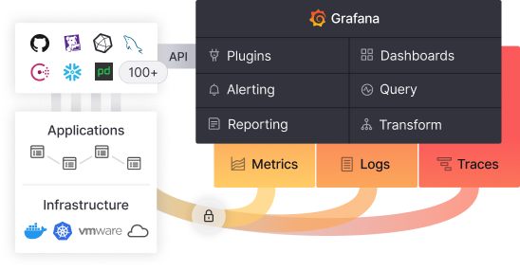

Conceptos
Monitoreo
Visualización

Slide 3
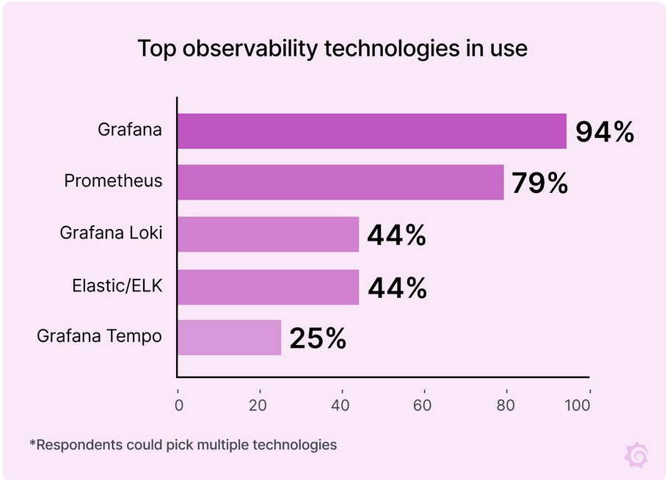
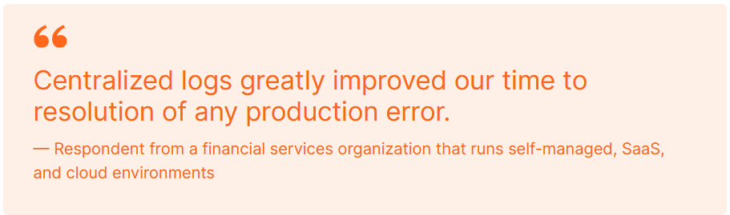
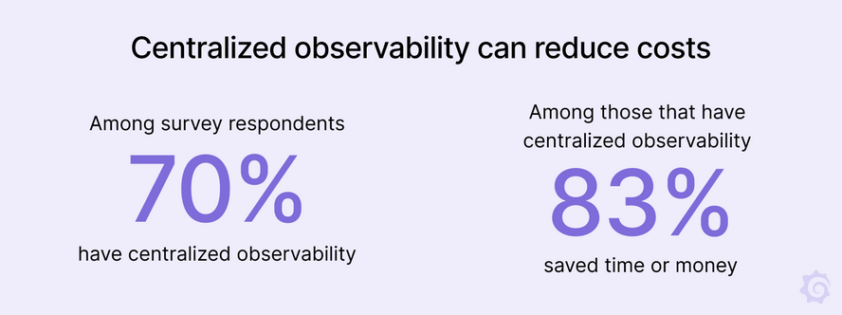
Conceptos
Fuente: https://grafana.com/observability-survey-2023/?plcmt=learn-nav

Slide 4
GRAFANA
Cloud
Daniela Rodríguez Fonseca
Monitoring
Universidad Central
Maestría en Analítica de Datos
Automatización e Integración de Datos para la IA

Slide 5
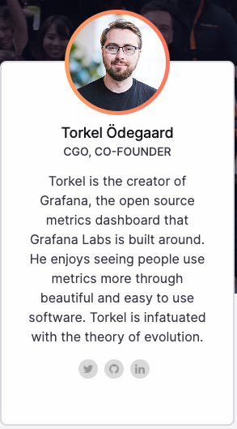

HISTORIA
V1.0
Lanzamiento Open Source
V8.0
Real-time streaming
2014
2020
2021
2023
V7.0
Plugins
V10.0
Nuevas opciones de visualización

Slide 6



¿Qué es Grafana?
Plataforma de visualización y monitoreo de código abierto que permite a los usuarios crear paneles interactivos y personalizados para analizar datos de sistemas en tiempo real.

Slide 7














¿Quién lo usa?
Software & tecnología
Servicios financieros
E-commerce
Otras industrias

Slide 8
Descripción de la aplicación
Grafana

Slide 9
Características
Grafana
Soporte Multi-Fuente de datos
Escalabilidad
Visualizaciones Personalizables
Paneles de Control Interactivos
Alertas y Notificaciones
Autenticación y Autorización

Slide 10











Soporte Multi-Fuente de Datos
BIG TENT
Relacionales
No relacionales
Series temporales
Otros sistemas de monitorización
Nube
APIs
Logs

Slide 11
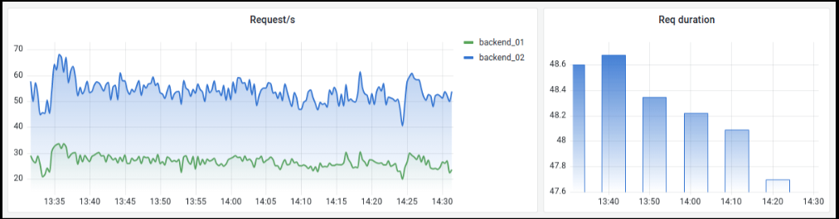
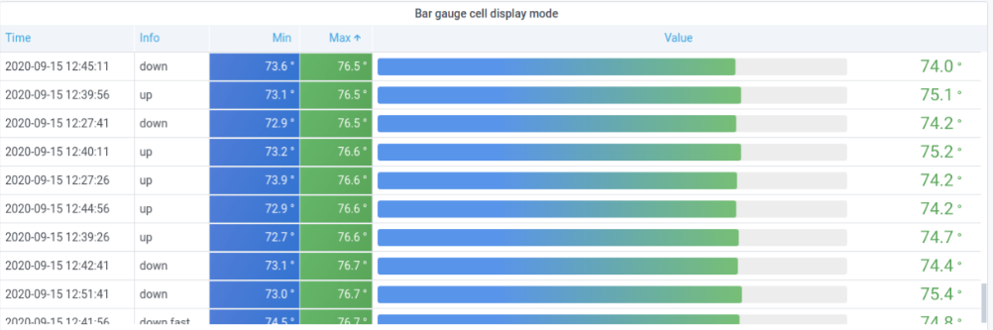
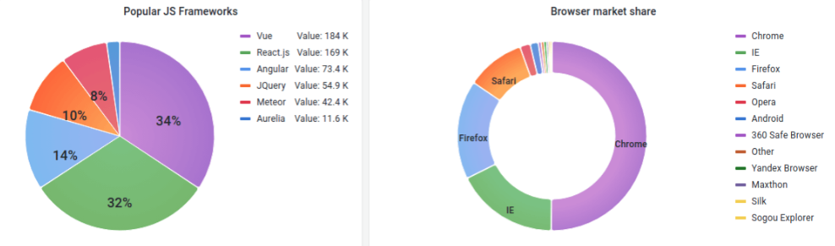
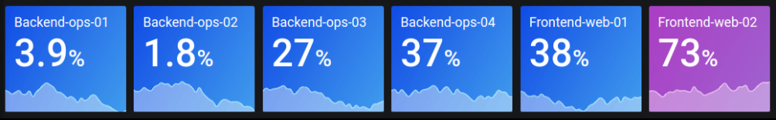
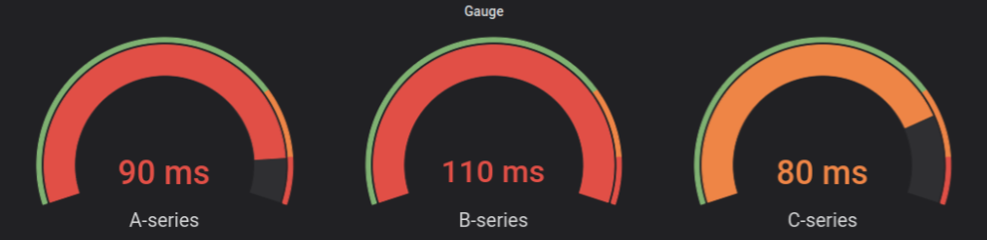
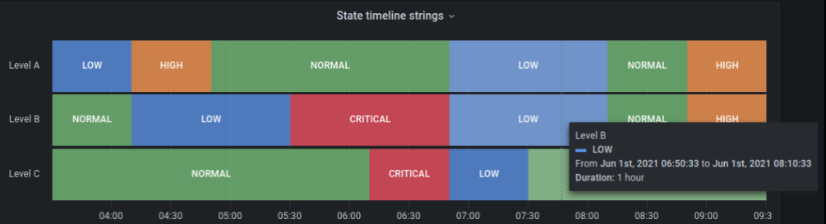
Visualizaciones Personalizables
Graphs
Table
Big numbers & stats
Pie chart
Gauge
State timeline
… Muchos más

Slide 12
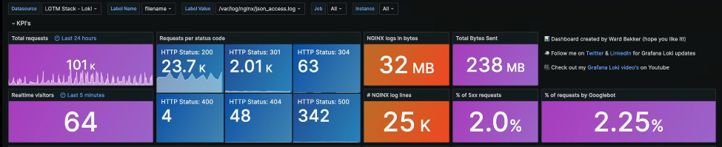
Paneles de control interactivos
Selección de BD
Selección de entorno
Panel
Fuente: https://www.youtube.com/watch?v=riFxqD_6XYI&ab_channel=CodelyTV-Redescubrelaprogramaci%C3%B3n

Slide 13
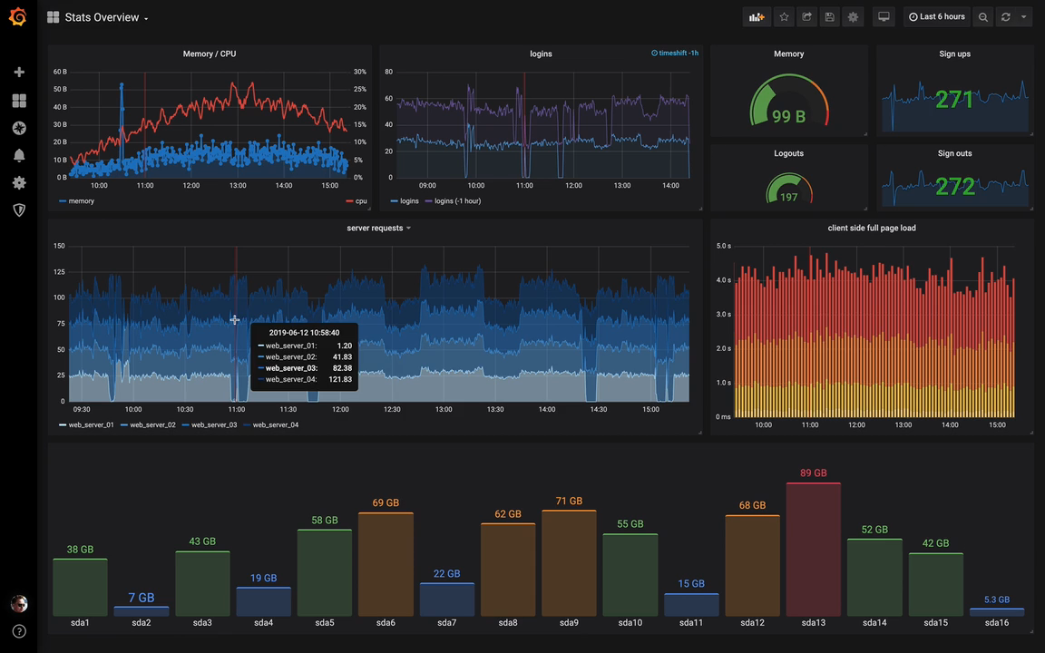
Paneles de control interactivos
Fuente: https://Grafana.com

Slide 14
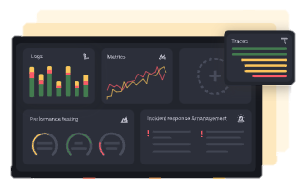
Productos
Logs
powered by Grafana Loki
Grafana
for visualization
Traces
powered by Grafana Tempo
Metrics
powered by Grafana Mimir and Prometheus
Plugins
Connect Grafana to data sources,
apps, and more
Frontend Observability
Gain real user monitoring insights
Incident Response & Management
with Grafana Alerting, Grafana Incident, and Grafana OnCall
Performance testing
powered by Grafana k6
Continuous profiling
powered by Grafana Pyroscope
Grafana Cloud
Fully managed
FREE
PRO
ADVANCED
Grafana Enterprise
Self-managed
Core LGTM Stack
Expand The Stack
Deploy The Stack

Slide 15

Beneficios
Grafana
Comunidad y Plugins
Interfaz Intuitiva
Grot : IA
Open Source

Slide 16
Limitaciones
Grafana
Curva de Aprendizaje
Dependencia de la Configuración
Costos de Mantenimiento

Slide 17
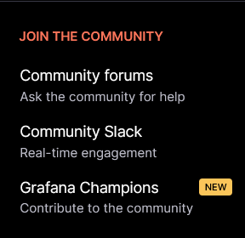


Recursos y comunidad
Grafana Comunity | https://community.grafana.com/c/support/33
Observability CON | https://grafana.com/about/events/observabilitycon/2023/
Documentación | https://grafana.com/docs/
Workshops | https://grafana.com/workshops/
Github | https://github.com/grafana/grafana

Slide 18
Referencias
https://grafana.com/docs/
https://grafana.com/success/?technology=grafana
https://grafana.com/products/enterprise/
https://github.com/grafana/scenes/blob/main/packages/scenes-app/README.md
https://www.stackscale.com/es/blog/grafana/
https://www.youtube.com/watch?v=riFxqD_6XYI&ab_channel=CodelyTV-Redescubrelaprogramaci%C3%B3n

Slide 19
KIBANA
Cloud
Diego Armando Baquero Gutiérrez
Monitoring
Universidad Central
Maestría en Analítica de Datos
Automatización e Integración de Datos para la IA

Slide 20









Clientes de todas las formas y tamaños
https://www.elastic.co/es/customers/success-stories?usecase=enterprise-search&industry=All

Slide 21

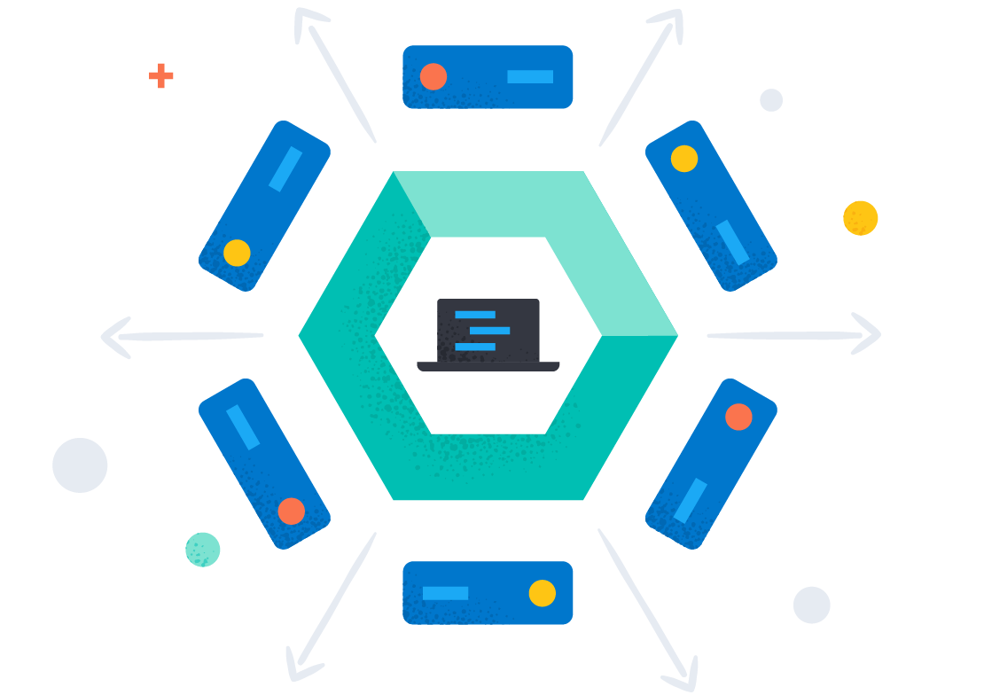
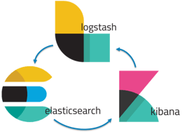
¿Qué es Kibana?
Herramienta de Visualización y Análisis de Datos
Elasticsearch
ELK Stack

Slide 22
Características
Computing

Slide 23
Características
Kibana
Exploración de Datos
Integración con Elasticsearch
Visualización de Datos
Paneles de Control
Gestión de Usuarios y Seguridad
Machine Learning
ALERTAS
Características de Kibana
https://www.elastic.co/es/kibana/features

Slide 24
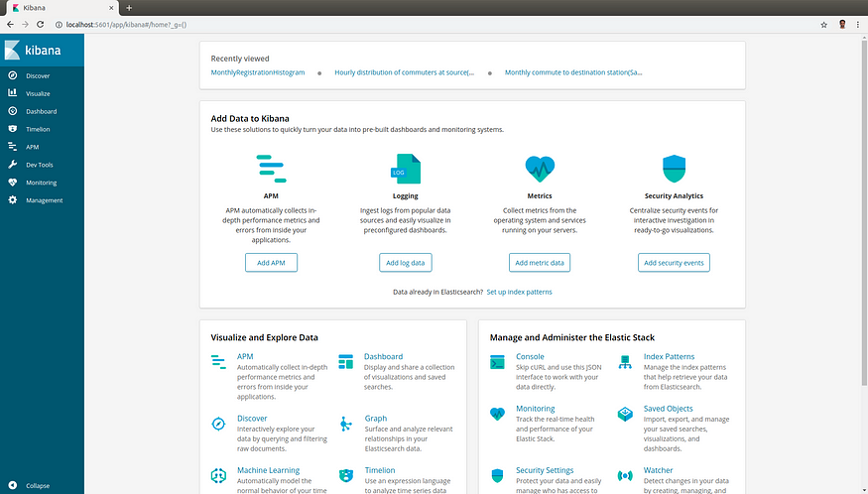
Interfaz General
Fuente: https://medium.com/@arun_37023/creating-dashboards-with-real-time-interactive-visualisation-using-elk-stack-63f7e3607ca2

Slide 25
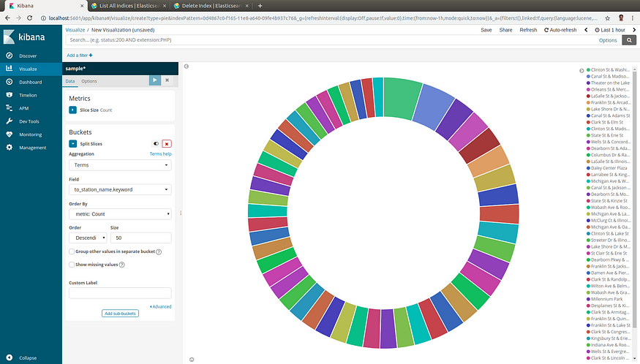
Panel de Visualizaciones
Fuente: https://medium.com/@arun_37023/creating-dashboards-with-real-time-interactive-visualisation-using-elk-stack-63f7e3607ca2

Slide 26
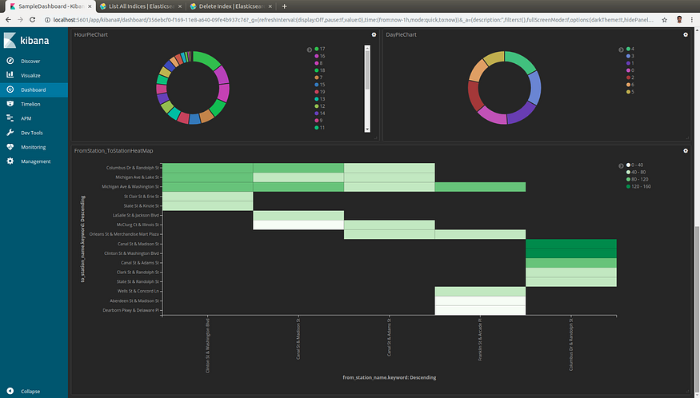
Panel de Dashboard
Fuente: https://medium.com/@arun_37023/creating-dashboards-with-real-time-interactive-visualisation-using-elk-stack-63f7e3607ca2

Slide 27
Beneficios
Kibana
Facilidad de Uso
Análisis en Tiempo Real
Permite a todo tipo de usuarios crear visualizaciones y paneles de control de datos de manera efectiva
Monitorización de sistemas y la detección de problemas
Personalización
Integración con el ELK Stack
Adaptable a necesidades específicas
Solución completa de búsqueda y análisis de datos

Slide 28
Limitaciones
Kibana
Rendimiento
Curva de Aprendizaje
Optimización
Gran variedad de opciones y capacidades

Slide 29
vs
COMPARACIÓN
Monitoring

Slide 30
Compañía padre
Licencia
VS
Recursos
Consume menos recursos, ya que su desarrollo es en Go
Grafana Labs
Open Source
Elastic License and Server Side Public License (SSPL)
Alto consumo de recursos en particular RAM
Elastic

Slide 31
Fuentes de datos
Alertas
Query
VS
Puede editar las Querys de varias fuentes de datos
Soporta múltiples fuentes de datos
Tiene un motor incorporado
Usa observadores para las alertas
UsaKibana Query Language
Solo soporta ElasticSearch

Slide 32
—Conclusiones
Grafana y Kibana son dos herramientas de visualización de datos poderosas que se pueden utilizar para crear paneles personalizados e interactivos.
Grafana está diseñada para visualizar métricas y datos, mientras que Kibana está diseñada para analizar logs y datos estructurados.
La elección entre Kibana y Grafana depende del caso de uso específico y de las fuentes de datos involucradas.
Puedes utilizar ambas herramientas de manera complementaria en un solo entorno para aprovechar sus fortalezas respectivas.

Slide 33

Gracias!
Monitoring

